Slide 1
СТАЛНОСТ РАЗЛИКЕ
-обрада-

Slide 2
ОДУЗИМАЊЕ
560
-
35
=
525
УМАЊЕНИК
УМАЊИЛАЦ
РАЗЛИКА

Slide 3
Како ће се промијенити разлика два броја ако се:
а) Умањеник повећа за 200, а умањилац остане непромијењен?
б) Умањеник смањи за 200, а умањилац остане непромијењен?
в) Умањилац смањи за 100, а умањеник остане непромијењен?
г) Умањилац повећа за 100, а умањеник остане непромијењен?
Разлика ће се повећати за 200.
Разлика ће се смањити за 200.
Разлика ће се повећати за 100.
Разлика ће се смањити за 100.

Slide 4
Марко има 560 КМ, а Иван 280 КМ. Колико КМ Марко има више од
Ивана?
560-280=280
а) Kолико КМ ће имати Марко више од Ивана, ако обојица добију по
20 КМ?
(560+20)-(280+20)=580-300=280
Одговор: Марко има 280 КМ више од Ивана.
Одговор: Марко ће имати 280 КМ више од Ивана.
Разлика се неће промијенити ако се умањеник и умањилац повећају за исти број.

Slide 5
б) Kолико КМ ће имати Марко више од Ивана, ако обојица потроше по
60 КМ?
(560-60)-(280-60)=500-220=280
Одговор: Марко ће имати 280 КМ више од Ивана.
Разлика се неће промијенити ако се умањеник и умањилац смање за исти број.

Slide 6
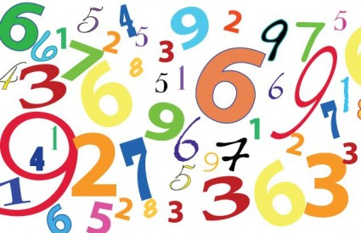
2. Примијени својство сталности разлике и израчунај на
лакши и бржи начин:
447-105=
(447-5)-(105-5)=
442-100=342
836-490=
(836+10)-(490+10)=
846-500=346

Slide 7
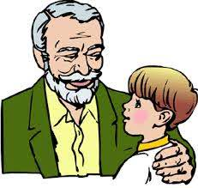
3. Дјед има 67, а унук 9 година. Колико година је дјед старији
од унука сада, а колико је био прије 7 година?
Рјешења:
Сада:
67-9=58
Прије 7 година:
(67-7)-(9-7)=60-2=58
Одговор: Дјед је у оба случаја од унука старији
58 година.

Slide 8
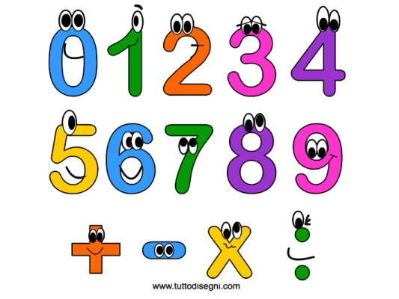
Задаци за самостални рад:
У уџбенику „Математика за 4. разред“ на страни 51. урадити
4. и 5. задатак.

